Slide 1
PROJET 6
CLASSIFIEZ AUTOMATIQUEMENT DES BIENS DE CONSOMMATION

Slide 2
Sommaire
I. Rappel de la problématique et présentation du jeu de données
II. Prétraitements et clustering
III. Conclusion sur la faisabilité du moteur de classifications et recommandations
IV. Bonus

Slide 3
I - PROBLÉMATIQUE
Rappel de la problématique
Présentation du jeu de données

Slide 4
Classer automatiquement des articles
Contexte : « Place de marché » : plateforme e-commerce.
Moyen : Automatisation de l’attribution des catégories aux articles
Objectif : améliorer l’expérience utilisateur et fiabiliser la catégorisation
But du projet : étudier la faisabilité de cette catégorisation :
Extraction de données
Analyse et prétraitement du jeu de données : visuelles / textuelles
Clustering

Slide 5
Etude de faisabilité : processus
Prétraitement des données
•Données textuelles
•Données visuelles
Essais de classification non supervisée
•Données textuelles
•Données visuelles
Essais de classification supervisée
•Données visuelles

Slide 6
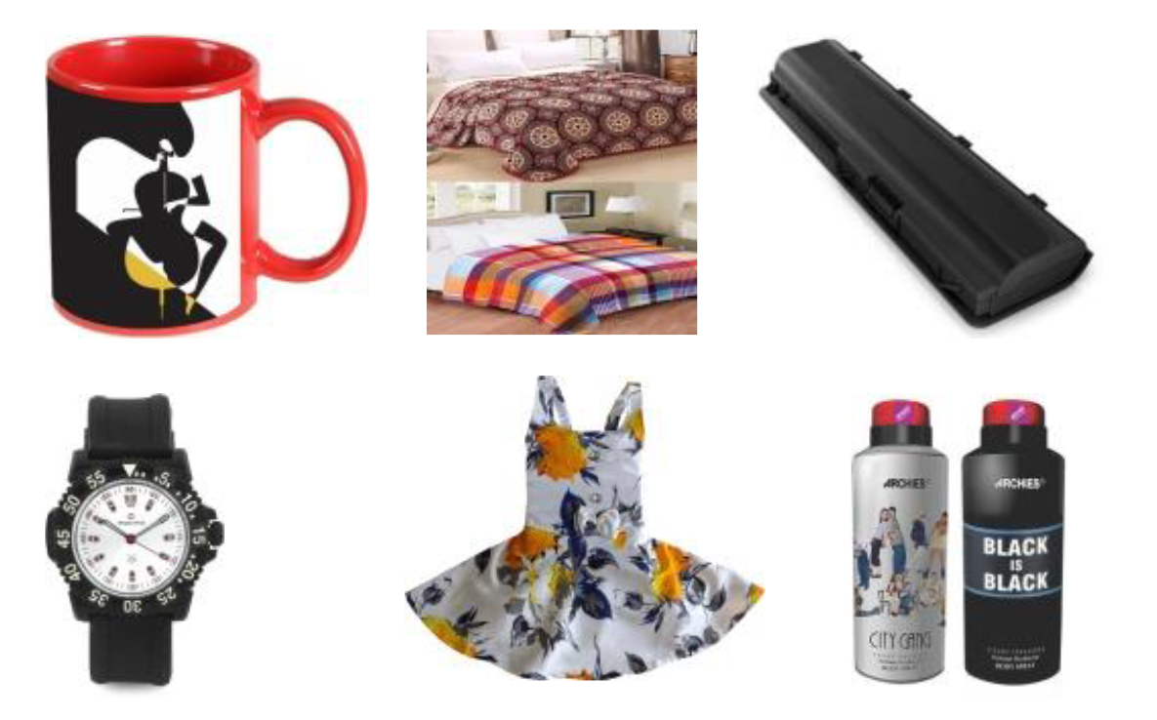
Jeu de données
1050 articles
15 colonnes par article:
Identifiant : id, nom, catégorie de produit, marque, description
Prix / prix soldé
Note du produit,
Image
etc.
Exemples d’articles:

Slide 7
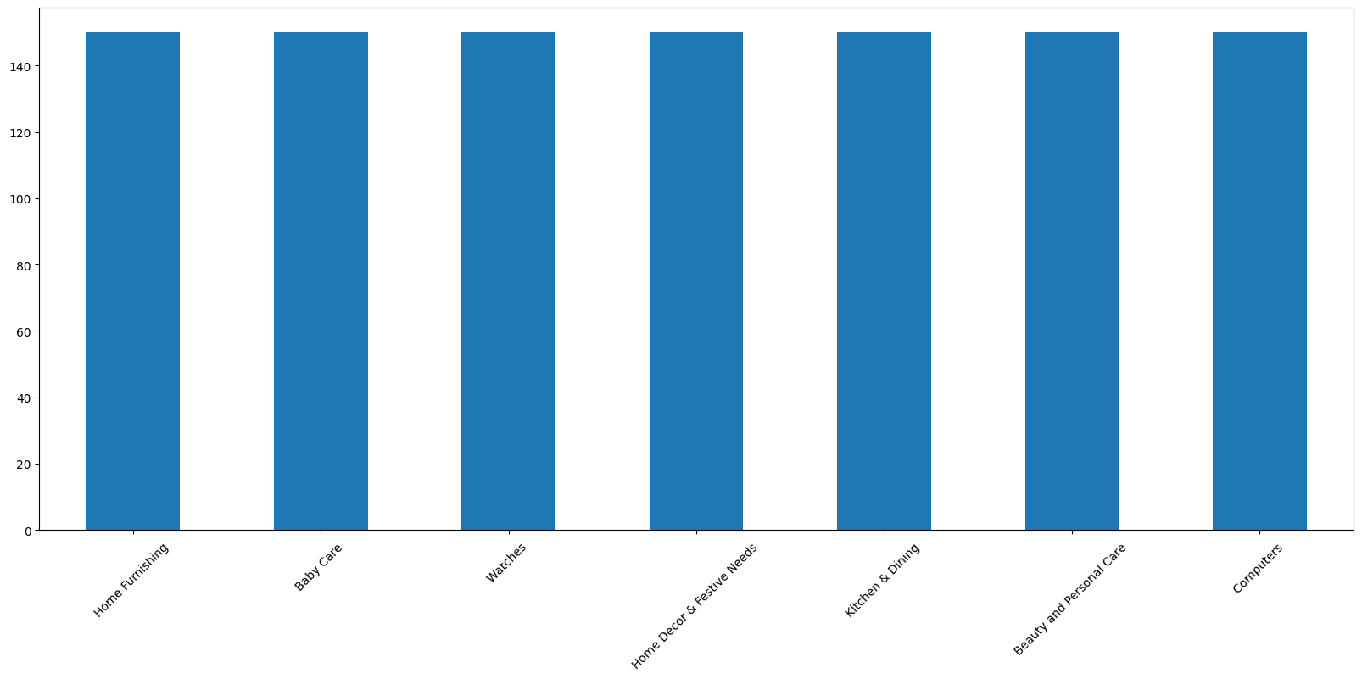
Extraction des catégories d'objets
Catégorie au format tree
Récupération de la première catégorisation car les autres sont trop inégales
Catégories : 'Home Furnishing ', 'Baby Care ', 'Watches ', 'Home Decor & Festive Needs ', 'Kitchen & Dining ‘, 'Beauty and Personal Care ', 'Computers '

Slide 8
II –PRETRAITEMENTS ET CLUSTERING
Protocole d’analyse
Données textuelles
Données Visuelles
Modélisations effectuées

Slide 9
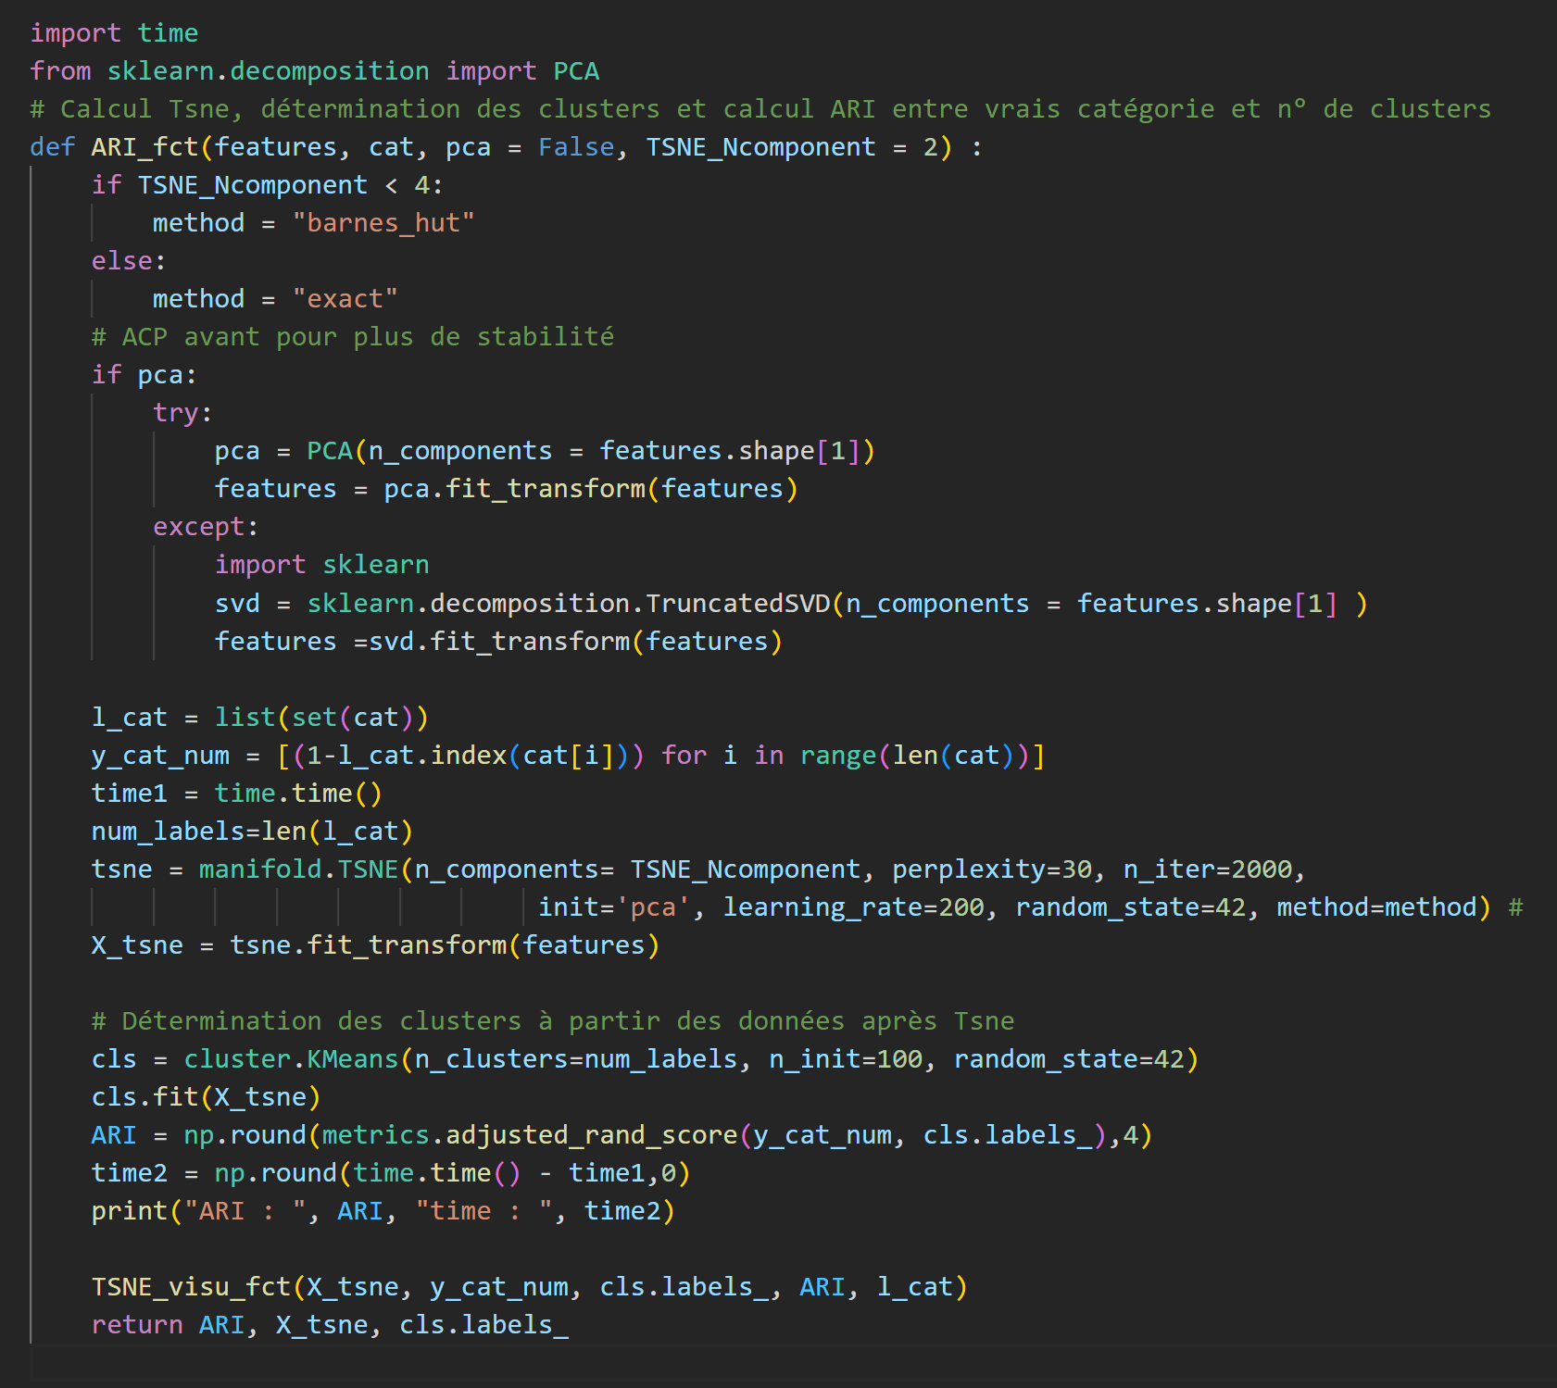
ProtocolE d’analyse Classifieurs non supervisés
Une fonction unique pour :
ACP pour une meilleure stabilité pour la TSNE
TSNE
Kmean sur les deux axes de la TSNE
ARI
Autre fonction de visualisation

Slide 10
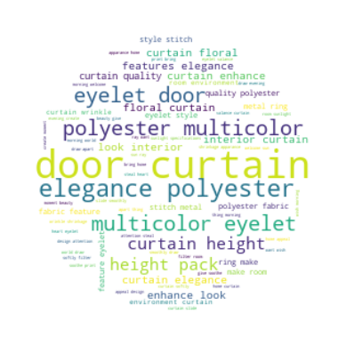
Données textuelles : prétraitement
Traitements successifs (librairie spacy):
1. Suppression de mots dont la fréquence est trop importante sur l’ensemble du corpus : "cm", "Price", "Abstract
2. Suppression des stop word
3. Suppression de la ponctuation
4. Suppression des symboles
5. Lemmatisation

Slide 11
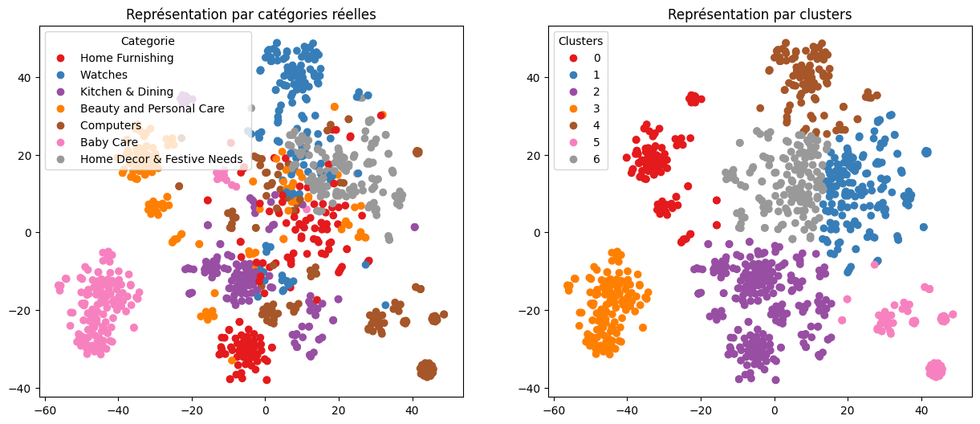
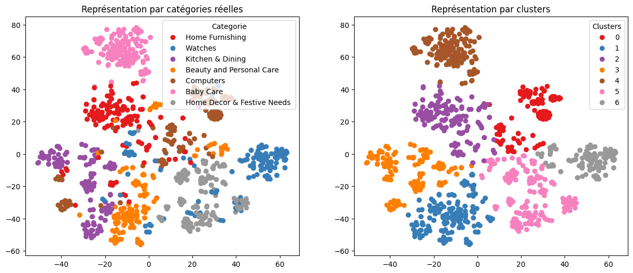
Données textuelles : catégorisation
Bag of Word (BOW):
ARI: 0.3931
Tf-idf:
ARI: 0.5282

Slide 12
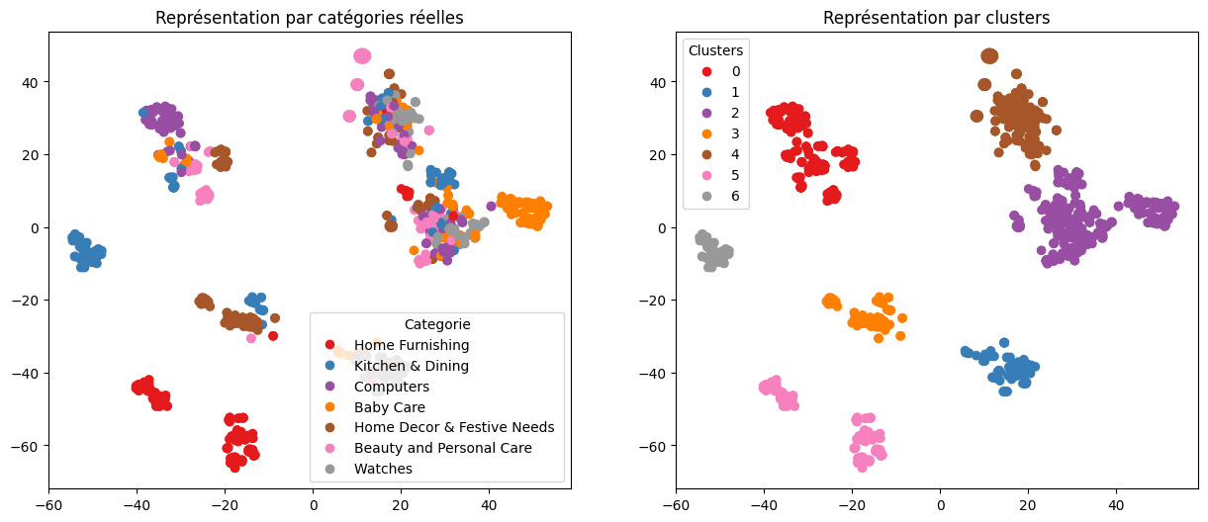
Données textuelles : catégorisation
Word to vector
ARI: 0.255

Slide 13
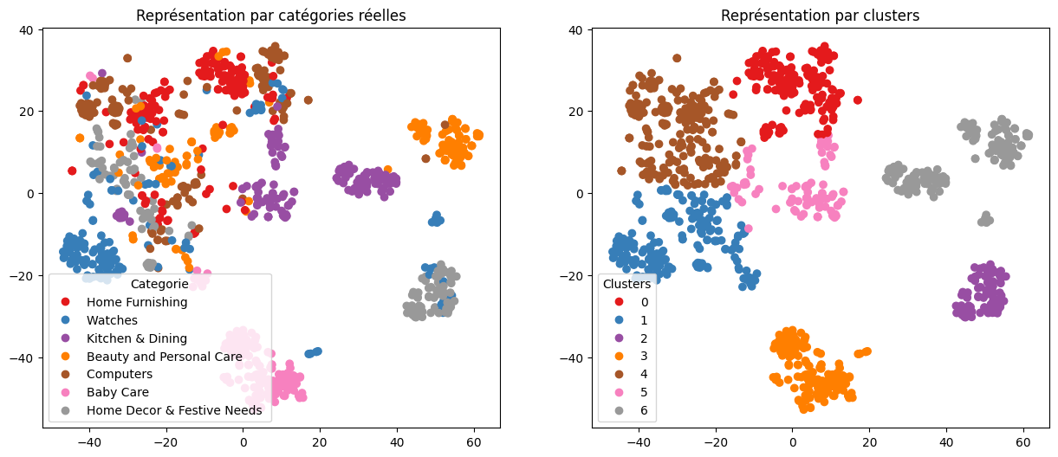
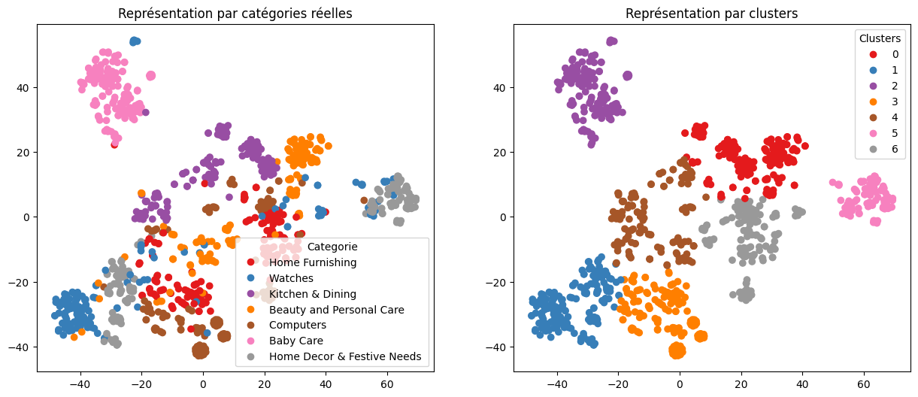
Données textuelles : catégorisation
BERT
ARI : 0.255
use
ARI : 0.4152

Slide 14
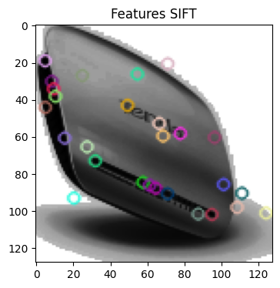
Données visuelles : extraction de features
Pré-traitement
(1) Noir et blanc
(2) Réduction bruit (flou gaussien)
(3) Egaliseur
(4) Redimensionnement
Extraction de features (SIFT)

Slide 15
Données visuelles : extraction de features
Création de features à partir des informations:
Extraction des prédicteurs
Kmean sur prédicteurs
Bag of Visual words

Slide 16
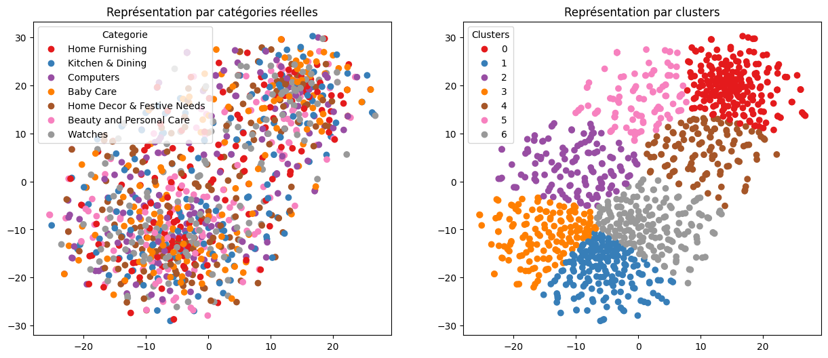
Données visuelles : Résultats sift
ARI : -0.0007

Slide 17
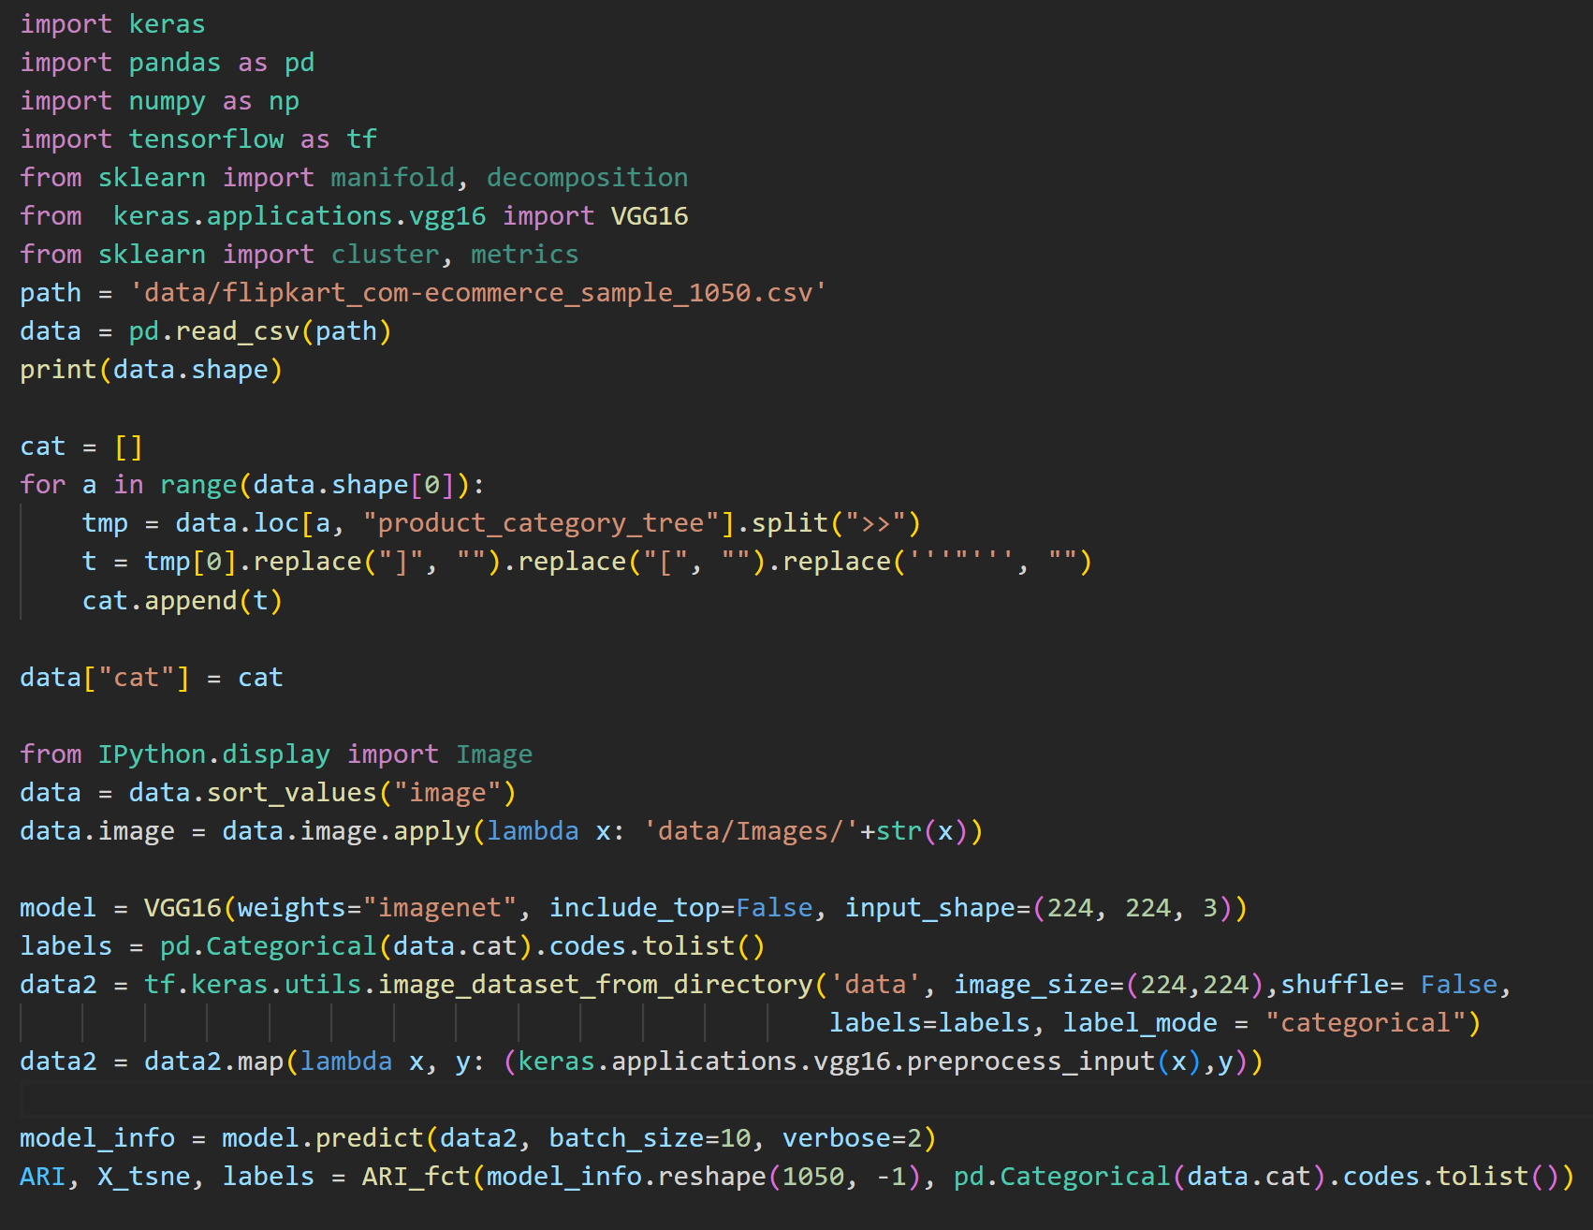
Données visuelles : Réseaux de neurones
Transfer Learning (ImageNet VGG16) entraînement non supervisé:
Suppression de la dernière couche
Extraction des labels
Importation des images
Application des filtres VGG16
Prédiction
Analyses

Slide 18
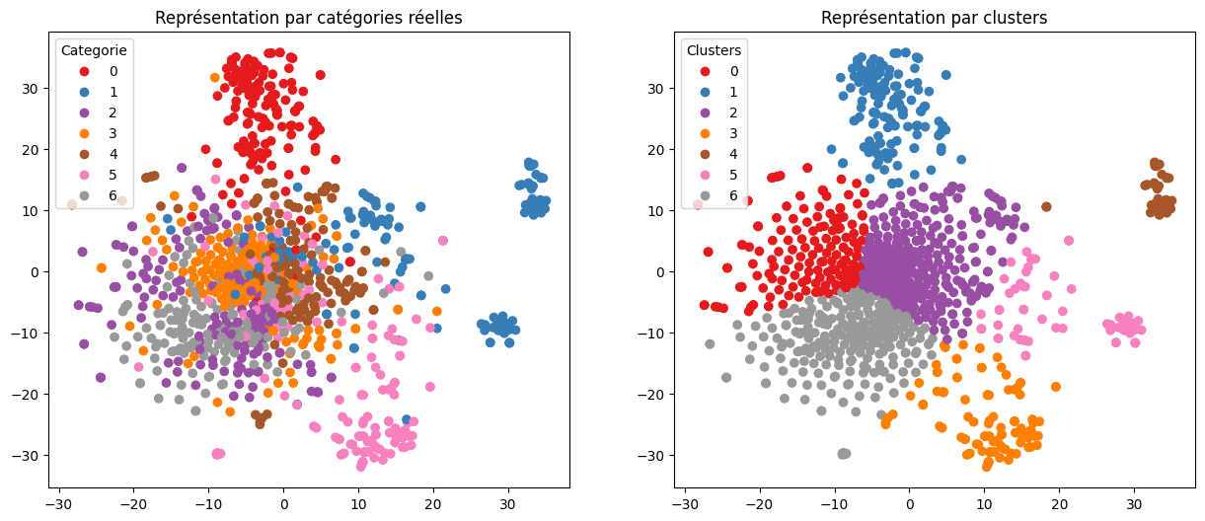
Données visuelles : Réseaux de neurones
Transfer Learning (ImageNet VGG16) Entraînement non supervisé:
ARI : 0.3087

Slide 19
III – CONCLUSIONS ET RECOMMANDATIONS
Clustering non supervisé par texte pouvant atteindre 0.5282
Clustering non supervisé par image pouvant atteindre 0.3087
Piste d’améliorations : Apprentissage supervisé

Slide 20
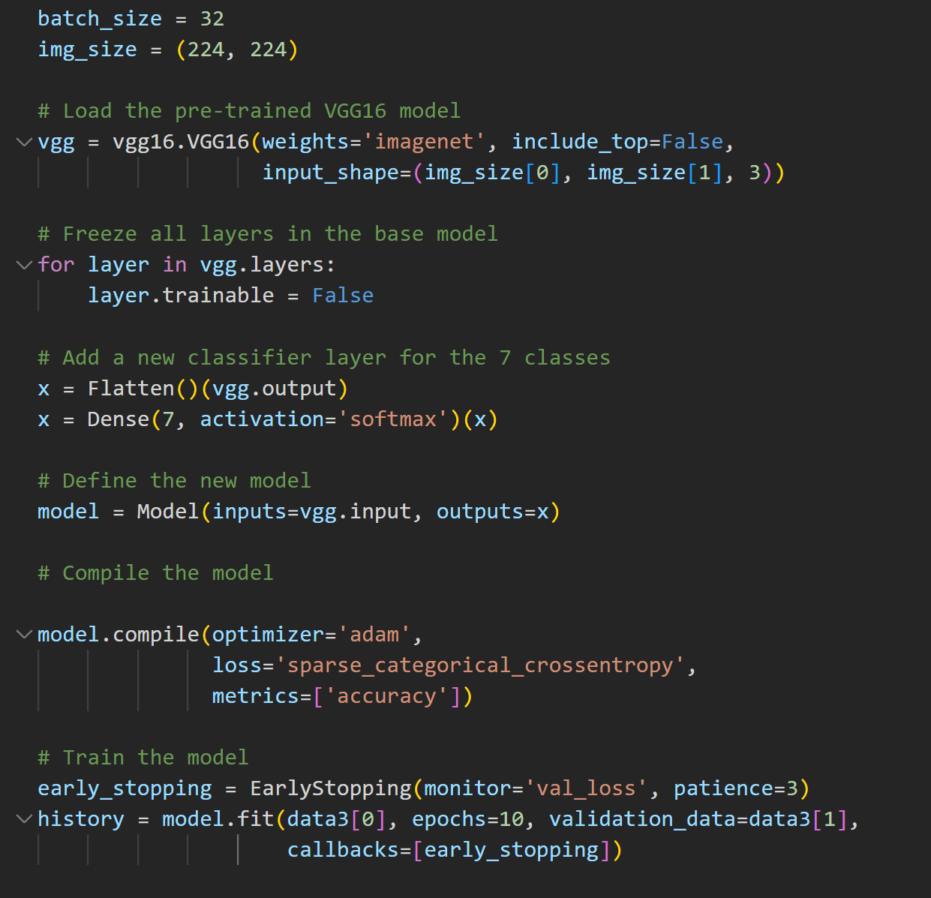
Données visuelles : Réseaux de neurones
Transfer Learning (ImageNet VGG16) entraînement supervisé:
Suppression de la dernière couche
Linéariser la sortie
Softmax pour définir la probabilité
d’appartenance à une classe
Compilation du modèle
Early stop pour éviter un surentrainement
Fit du modèle

Slide 21
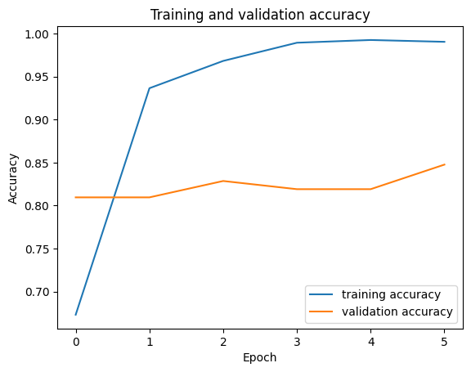
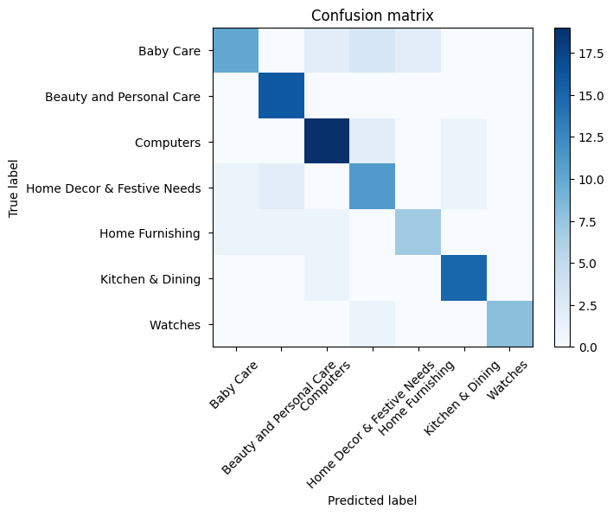
Données visuelles : Réseaux de neurones
Transfer Learning (ImageNet VGG16) entraînement supervisé:

